Slide 1
Biochimie appliquée en pathologies animales et végétales
I-Biochimie appliquée en pathologie animale
B- Analyses du liquide céphalo-rachidien (L.C.R)
( liquide cérébro-spinal)

Slide 2
Analyse du liquide céphalo rachidien

Slide 3
Introduction
Depuis l'avènement de l'IRM (imagerie par résonance magnétique), la ponction lombaire est de moins en moins nécessaire pour poser le diagnostic de Sclérose en Plaques. Cependant, elle peut parfois être utile pour exclure l'existence d'autres maladies infectieuses ou inflammatoires et aider à confirmer le diagnostic de Sclérose en Plaques.

Slide 4
En effet, les examens, clinique et radiologique, peuvent être complétés par l'analyse du Liquide Céphalo-Rachidien (LCR) prélevé par ponction lombaire. Cette analyse permettra de mettre en évidence ou non la sécrétion d'anticorps produits de manière excessive, témoins du dérèglement du système immunitaire et de l’inflammation du système nerveux central. Cet examen est donc un acte médical qui s'effectue dans le cadre d'une démarche diagnostique très précise.

Slide 5
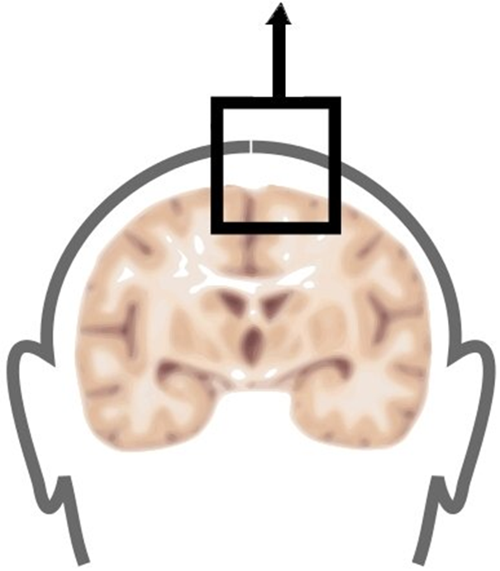
Rappel d'anatomie et de physiologie

Slide 6
Rappel d'anatomie et de physiologie
Le LCR (liquide céphalorachidien) est un liquide (composé à 99 % d’eau), clair et sterile ,sécrété dans les ventricules cérébraux.
Il protège le cerveau et la moelle épinière dans lequel ils baignent
Il circule et passe dans les espaces méningés de la base du crâne où il est réabsorbé. Il circule également dans les espaces méningés situés autour de la moelle épinière, à l'intérieur du canal formé par l'empilement des vertèbres.

Slide 7
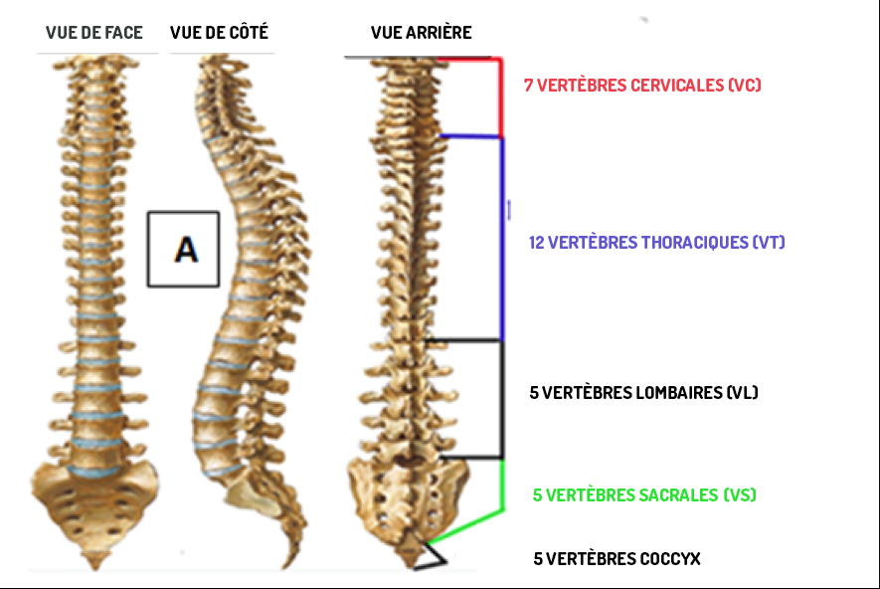
L'étui méningé qui contient le LCR descend jusqu'à la deuxième vertèbre sacrée (S2) alors que la moelle s'arrête à la deuxième lombaire (L2).
. Outre ce rôle protecteur, le LCR sert aussi à transporter divers éléments tels que le sodium, le potassium, les protéines... qui assurent la nutrition du système nerveux central. Ce liquide est fabriqué au niveau du cerveau, il est renouvelé plusieurs fois par jour et circule jusque dans le bas de la colonne vertébrale, entre les trois membranes des méninges, ces enveloppes qui entourent le cerveau, la moelle épinière et la racine des nerfs.

Slide 8
Il est ainsi possible de recueillir avec une aiguille le LCR entre L2 et S2, sans risque de toucher la moelle. On pique le plus souvent entre L4 et L5, mais on peut très bien piquer également un espace en dessous ou un à deux espaces au-dessus.

Slide 9
Le LCR peut être infecté en cas de méningite, présenter des signes d'inflammation non présents dans le sang ( sclérose en plaques, certaines polynévrites), ou contenir des protéines anormales dues à la destruction du tissu nerveux (maladies neurodégénératives).

Slide 10
Rôles
• Mécanique :
– Amortissement des chocs
– Lubrification médullaire
• Métabolique
– Rôle nutritif faible
– Elimination de produits du catabolisme
cérébral (normal ou pathologique)

Slide 11
Composition du LCR
• Glycorachie = 50 à 75% Glycémie
– Glucose : 2,7 à 4,1 mmol/l
• Chlore : 110 à 130 mmol/l ; Na : 149 mmol/l
• Protéines : 0,2- 0,4g/l
• Le LCR est un produit de Sécrétion actif et
non un ultrafiltrat du plasma sanguin
• Modifications
– Le long de son trajet
– Pathologiques : méningites, hémorragies…

Slide 12
Ponction lombaire
La ponction lombaire correspond au prélèvement de liquide céphalo-rachidien. Ce geste est réalisé au moyen d'une longue aiguille creuse introduite entre deux vertèbres du bas du dos, généralement entre L4 et L5 ou L3 et L4, à l'endroit de la colonne où la moelle épinière n'existe plus.

Slide 13
Ponction lombaire : exécution et analyse du L.C.R.
Voies d’abord
• Principalement la ponction lombaire
– Entre L4-L5 ou L5-S1
• Ponction sous occipitale ou cisternale
• Ponction ventriculaire directe
• Transfontanellaire (nourrisson)

Slide 15
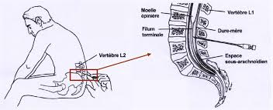
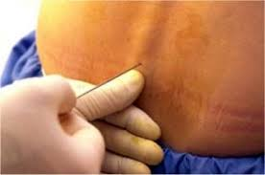

Slide 16
Ponction lombaire. Apport diagnostique.
La ponction lombaire est pratiquée pour les raisons suivantes :
• Analyser le liquide céphalo-rachidien pour y déceler les traces d'une infection ou d'une maladie. Elle est utile au diagnostic de la méningite ou de l'hémorragie intracrânienne ou d’autres infections du système nerveux comme les méningo-encéphalites ou les abcès cérébraux ou encore les myélites.

Slide 17
•Mesurer la pression du liquide céphalo-rachidien .
• Injecter des anesthésiques (pour le soulagement de la douleur) ou des médicaments (rachianesthésie )
• Injecter un produit radio-opaque (apparaissent blanc sur une radiographie) dans la moelle épinière avant une radiographie, et généralement avant un myélographie.

Slide 18
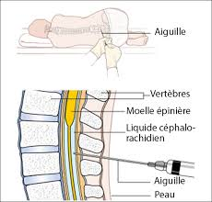

Slide 19
Ponction lombaire. Indications
Syndrome méningé : caractérisé par une raideur de la nuque, des céphalées intenses et une sensibilité accrue aux stimulations fortes avec parfois des vomissements.
Comas, surtout fébriles, tableaux cliniques évoquant une maladie du sommeil ou une hémorragie méningée.
Tout syndrome méningé nécessite une ponction lombaire

Slide 20
Ponction lombaire. Contre-indications
Il faut bien savoir les reconnaître.
L'hypertension intra-crânienne : elle est marquée comme la méningite par des maux de tête et des vomissements, mais elle est souvent non fébrile et apparue progressivement.
Le fond d'oeil, fait autant que possible avant toute ponction lombaire (PL) chez l'adulte, permet d'en faire le diagnostic car il montre un oedème de la pupille.
Si l'on suspecte un mal de Pott (tuberculose vertébrale), on ne doit pas faire une PL, car l'aiguille risque d'entraîner des bacilles dans les méninges.

Slide 21
Ponction lombaire. Technique
Position : le patient, de préférence à jeun, doit présenter un dos le plus rond possible afin que l'on n'ait aucune peine à passer l'aiguille entre deux épineuses. Il est installé :
- soit assis, courbé en avant (en s'enroulant par exemple autour d'un oreiller comme sur la figure), les jambes pendantes,
- soit couché sur le côté, cuisses bien fléchies sur l'abdomen et tête fléchie.
Cette dernière position est préférée chez un malade en mauvais état général, ou si l'on n'a pas les moyens de s'assurer que le fond d'oeil est normal.
Quelle que soit la position choisie, l'aide maintient fermement le patient dans celle-ci afin d'éviter toute blessure intempestive due à un mouvement de recul.

Slide 22
Repères : l'espace inter-épineux L4-L5 se repère en traçant une ligne horizontale entre les deux crêtes iliaques.
Mise en place de l'aiguille : après avoir vérifié que le mandrin coulisse bien, on repère l'espace avec le doigt désinfecté à l'alcool et l'on enfonce l'aiguille entre les deux épineuses allant un peu vers le haut, mais en restant sur la ligne médiane. On traverse ainsi la peau, le tissu sous-cutané, le ligament interépineux et le ligament jaune qui présente une certaine résistance. On s'arrête juste après avoir vaincu cette résistance : l'extrémité de l'aiguille est dans l'espace sous-arachnoïdien.

Slide 23
Recueil du LCR
il se fait dans des tubes stériles.
On retire alors le mandrin. Le LCR coule en gouttes rapprochées. En cas de méningites, il est souvent hypertendu et coule en jet. Si rien ne vient on peut retirer très doucement l'aiguille en la tournant un peu. On peut aussi, si l'on pense ne pas être assez loin, enfoncer plus, après avoir remis le mandrin.
On peut augmenter la pression du LCR (et donc le débit) en appuyant sur le ventre du patient ou en lui comprimant les jugulaires.
Il ne faut en aucune façon aspirer à la seringue.
Le liquide est recueilli dans deux tubes. On prend environ 5 cc pour un adulte, 3 cc chez un enfant (deux fois quinze gouttes).

Slide 24
Le prélèvement fait, on remet le mandrin et on retire l'aiguille rapidement, puis on frotte vigoureusement le point de ponction avec un coton alcoolisé pour éviter que le LCR continue de s'écouler. Puis on met un petit pansement stérile. Le malade doit ensuite rester couché sur le dos, à plat strictement, pendant plusieurs heures (au moins quatre heures).

Slide 25
Recueil et acheminement
- Recueillir 5 à 10 ml de LCR
- Habituellement dans 3 tubes stériles successifs pour permettre de différencier hémorragie méningée et prélèvement hémorragique :
. 1 tube est destiné à l'analyse cytobactériologique : généralement le 3ème tube recueilli.
. 1 tube est destiné à la biochimie.
. 1 autre tube pour d'éventuels examens complémentaires.
- Transmettre rapidement au laboratoire dans du coton cardé, pour préserver la vitalité des germes éventuellement présents

Slide 26
Prélèvements

Slide 28
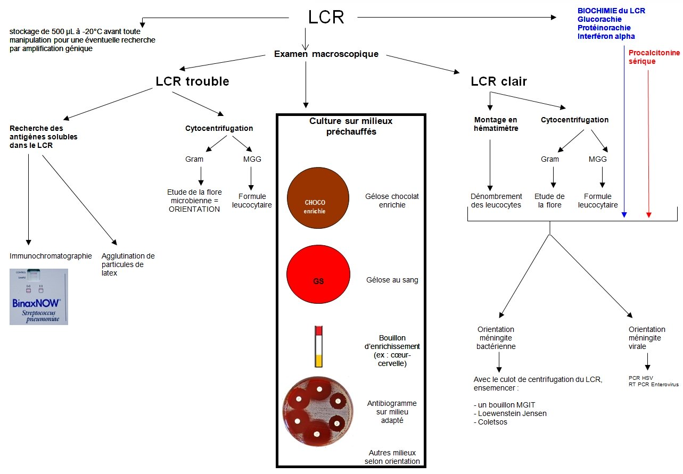

Slide 29
L'analyse du LCR comporte plusieurs aspects :
Analyse ou examen macroscopique
Analyse microscopique (cytologique) :recherche de cellules, en particulier globules blancs ;
Analyse chimique : dosage du glucose, des protéines, des ions chlorure ;
Analyse bactériologique : mise en culture pour identifier un éventuel germe en cause et réaliser un antibiogramme pour savoir quels antibiotiques seront efficaces sur ce germe.
Résultat normal
LCR d'aspect clair
0 - 2 cellules / mm3
Protéines : 0.20 - 0.40 g /l
Glucose : 50 % de la glycémie (taux de glucose dans le sang)
Examen direct bactériologique négatif et culture négative

Slide 30
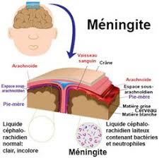

Slide 31
Examen macroscopique
Examiner le tube de prélèvement le plus clair et le plus rempli.
Noter l'aspect macroscopique :
- Limpide, eau de roche ( aspect transparent)
- Hémorragique
- De légèrement trouble à eau de riz
- Purulent

Slide 32
En l'absence de laboratoire, l'aspect du liquide est très important à noter immédiatement. Si l'on constate qu'il est légèrement ou franchement trouble, il s'agit d'une méningite purulente. Dans les cas difficiles, on peut comparer le tube de liquide prélevé avec un tube rempli d'eau pure examinés devant une surface blanche (drap, blouse). Un liquide clair élimine une méningite purulente.

Slide 33
au laboratoire, trois types de renseignements peuvent être recherchés
- Microscopique (Cytologiques)
Les cellules peuvent être comptées à la cellule de Nageotte (il faut compter le nombre des éléments de 8 bandes verticales et diviser par 10). Normalement il y a moins de 6 éléments/mm³.
Un liquide trouble correspond toujours à un excès important d'éléments.
Les cellules peuvent être identifiées sur frottis après centrifugation et coloration au May-Grünwald-Giemsa.

Slide 34
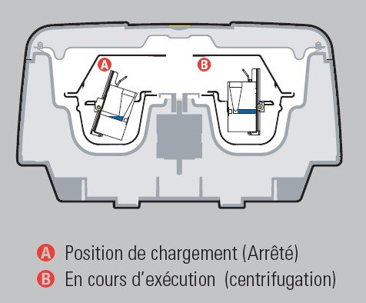
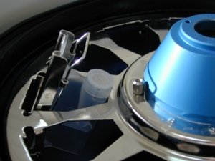
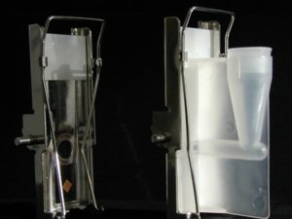
La cytocentrifugeuse

Slide 35
Dans certains cas, il est important d'adresser le prélèvement à un laboratoire pour reconnaître les germes. Ceux-ci sont fragiles et le transport doit durer moins de 6 heures, à la température ambiante ou mieux dans une boite isolante contenant une bouteille d'eau très chaude.

Slide 37
Les polynucléaires altérés correspondent à une méningite purulente.
Les lymphocytes peuvent se voir dans d'autres inflammations des méninges (virus, tuberculose, trypanosomose).
Des plasmocytes vacuolisés (cellules de Mott) sont caractéristiques de la trypanosomose.

Slide 38
- Analyses Biochimiques :
En complément à l'examen cytobactériologique, on pratique dans le LCR les dosages :
- du chlore 7 – 7,5 g/l
- du glucose = 0,5 g/l
-des protides : < 0,25 g/l
le dosage est faussé dans le cas d'un prélèvement hémorragique
Normalement l'albumine ne dépasse pas 0,25 g/l (elle est augmentée en cas de méningite), le glucose ne descend pas au-dessous de 0,5 g/l (sauf en cas de méningite purulente ou tuberculeuse).

Slide 39
- Analyses Bactériologiques et parasitologiques
Sur un liquide trouble, l'identification du germe peut se faire sur la coloration de Gram.
Le méningocoque est un germe gram négatif, en forme de cocci, donnant un aspect de grain de café.
Le pneumocoque est un germe gram positif qui se présente en forme de cocci, donnant un aspect de flamme de bougie.
Haemophilus influenzas est un bacille gram négatif en forme de bâtonnet.

Slide 40
Sur un liquide clair:
si l'on craint une méningite tuberculeuse, il faut rechercher le bacille de Koch (coloration de Ziehl);
si l'on craint une maladie du sommeil, il faut examiner à l'état frais le culot de centrifugation du liquide, les trypanosomes se déplacent sous le microscope.

Slide 41
Ponction lombaire. Résultats
Aspect | Cellules /mm³ | Protéines (g/l) | Glucose LCR Glucose sang | Culture bactérienne | Interprétation
Clair | 5 - 300 lymphocytes | < 1 | = 0.5 | 0 ou Listeria ou spirochète | Méningite virale Méningite à Listeria ou spirochète
Clair | 100 - 200 lymphocytes | > 1 | < 0.5 | 0 ou bacille tuberculeux ou cryptocoque | Méningite tuberculeuse ou fongique (champignon)
Trouble purulent | > 200 neutrophiles | > 1 | < 0.5 | + (méningocoque, pneumocoque, Haemophilus…) | Méningite bactérienne
Jaune /rouge | Hématies nombreuses |  | < 0.5 | bacille tuberculeux | Tuberculose

Slide 42
Caractères biochimiques et examen cytobactériologique du LCR au cours des méningites infectieuses
Caractères | LCR normal | Méningite purulente | Méningite lymphocytaire
Aspect | Limpide | Trouble, purulent | Clair ou eau de roche légèrement trouble
Cytologie | 1-3 éléments/mm3 | 1000 à 2000 éléments/mm3 | 100 à 300 éléments/mm3
Formule | Inutile | Prédominance de Poly-neutrophiles | Prédominance de Lymphocytes
Glucose | 0.5 g/l | < 0.5 g/l Abaissé (bactéries) | Normal (virus)
Protides | 0.2 à 0.5 g/l | 1 à 5 g/l | 1 à 2 g/l
Chlorures | 7 – 7,5 g/l | Normal | Normal sauf tuberculose (< 7 g/l)
Agents infectieux | Absence | Méningocoque Pneumocoque Streptocoque B Hémophilus Klebsielle E. coli | Virus Mycobactéries Brucelles Leptospires Tréponèmes Borrelia Rickettsies Mycoplasmes

Slide 43
Méningites bactériennes - Germes les plus fréquemment rencontrés
Nouveau-né :
Streptocoque
Listeria
E coli Klebsielle
Enterobacter
Enfant :
Hémophilus
Serratia
Méningocoque
Pseudomonas
Pneumocoque
Traumatisme :
Staphylocoque
Adulte :
Pneumocoque
Méningocoque
Vieillard :
Listeria
Pneumocoque
Immunodépression :
Mycobactéries

Slide 44
Ponction lombaire Autres paramètres
Les autres paramètres biochimiques éventuellement déterminés sur le LCR sont fonction du contexte clinique. Citons principalement :
- L'électrophorèse des protides
- Le dosage de l'albumine
- Le dosage des immunoglobulines :
. Soit dans le LCR
. Soit simultanément dans le LCR et dans le sérum du patient pour le calcul des différents index (se reporter aux procédures relatives à ces analyses)

Slide 45
Merci pour votre attention

